Slide 1
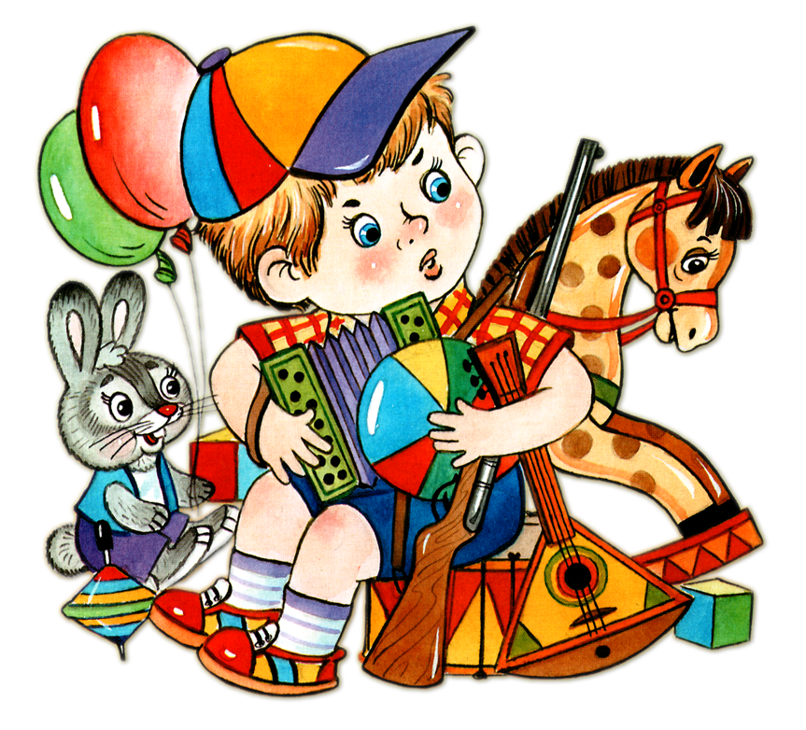
Муниципальное бюджетное образовательное учреждение «Детский сад комбинированного видна «Аленький цветочек»» «Игрушки»
Воспитатели: Бычкова В.В., Чернявская И.Ю.

Slide 2
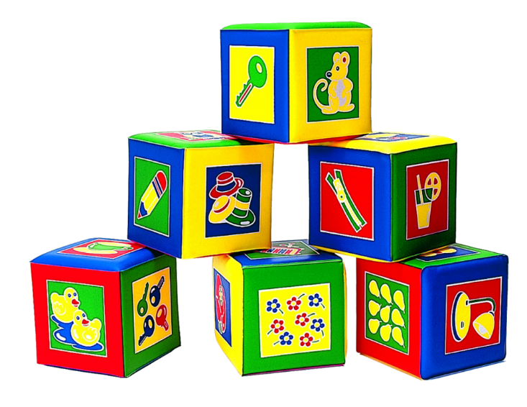
Отгадай загадку
?
Я строю все, что захочу!
Кладу кирпичик к кирпичу.
Построю я высокий дом
И поселю зверюшек в нем.

Slide 3
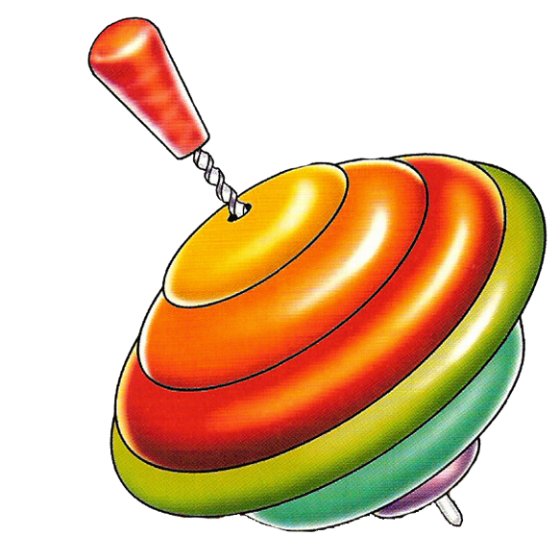
Отгадай загадку
?
Кручусь-верчусь, и мне не лень
Вертеться даже целый день.

Slide 4
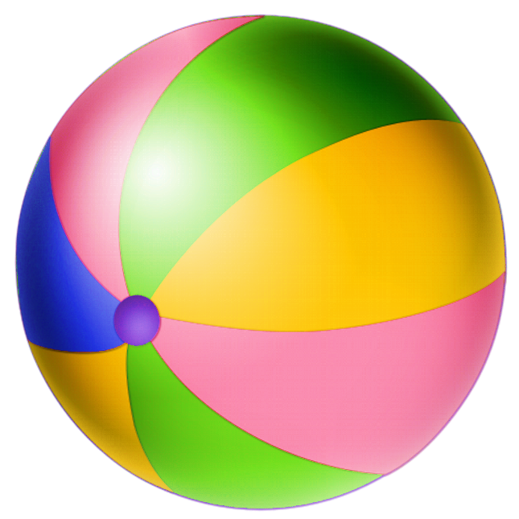
Отгадай загадку
?
По асфальту я скачу,
Через двор в траву лечу.
От друзей меня не прячь,
Поиграй-ка с ними в…

Slide 6
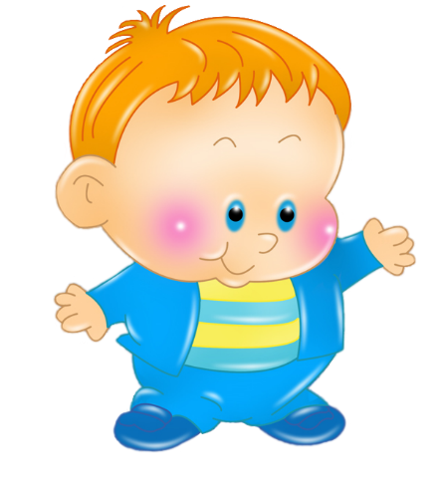
Большой - маленький
Катя
Вова

Slide 7
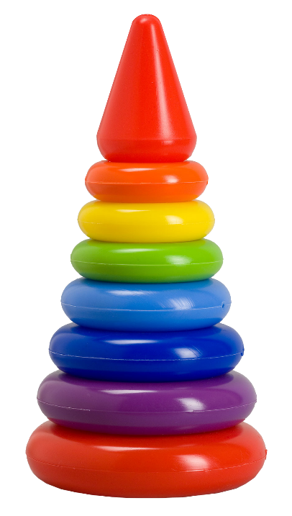
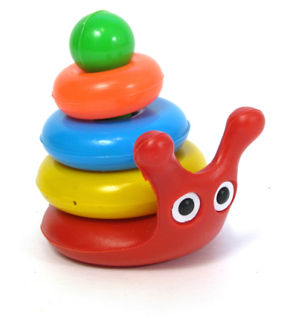
Катя собрала большую пирамиду, а Вова маленькую … (пирамидку)

Slide 8
У Кати большой мяч , а у Вовы маленький … (мячик)

Slide 9
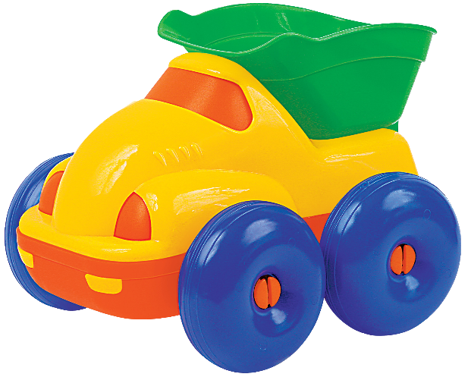
Вова катал маленькую машинку, а Катя большую… (машину)

Slide 10
Вова играл маленькой куколкой, а Катя большой… (куклой)

Slide 11
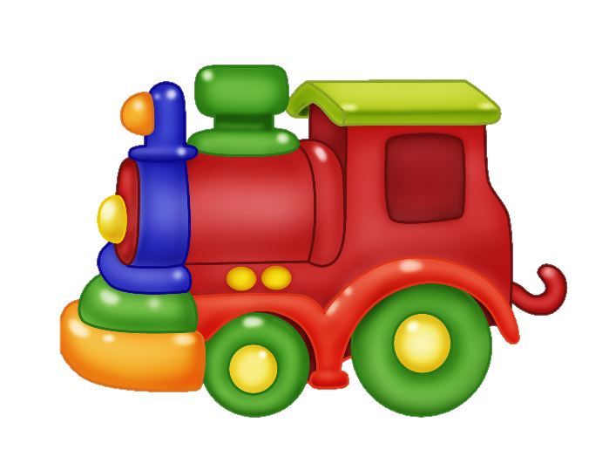
Катя катает большой паровоз, а Вова маленький … (паровозик)

Slide 12
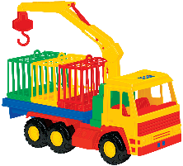
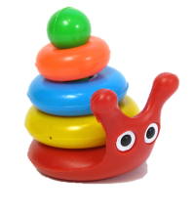
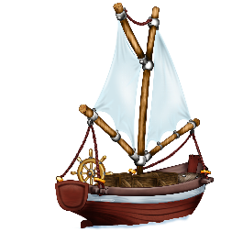
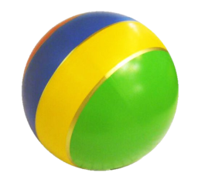

Slide 13
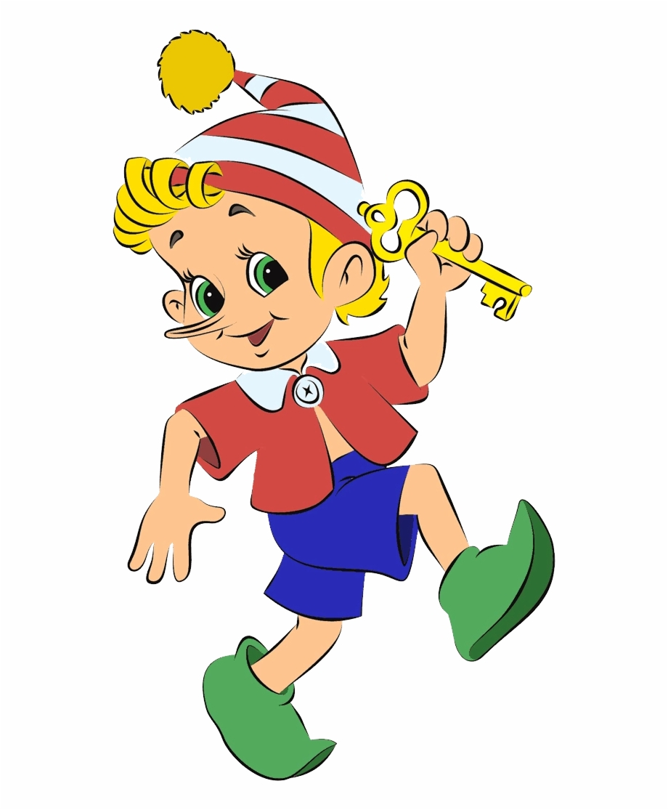
Физминутка
Буратино потянулся,
Раз нагнулся, два нагнулся,
Руки в стороны развел,
Ключик, видно, не нашел.
Чтобы ключик нам достать,
Надо на носочки встать.

Slide 14
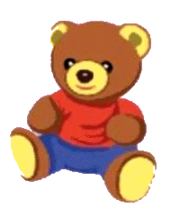
Скажи наоборот
мягкий, а
– ………

Slide 15
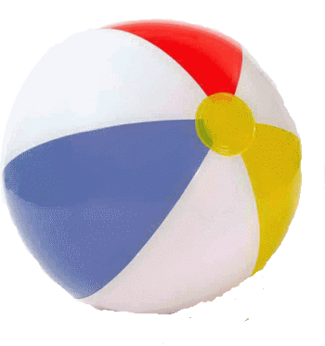
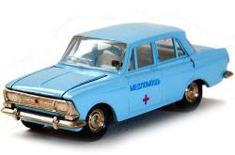
Скажи наоборот
тяжёлая, а
– ………

Slide 16
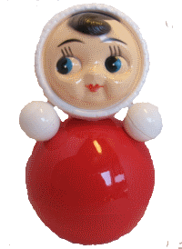
Скажи наоборот
новый, а
– ………

Slide 17
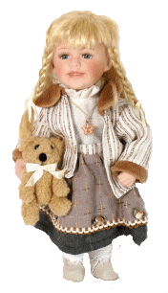
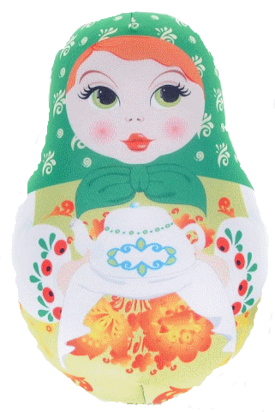
Скажи наоборот
большая, а
– ………

Slide 18
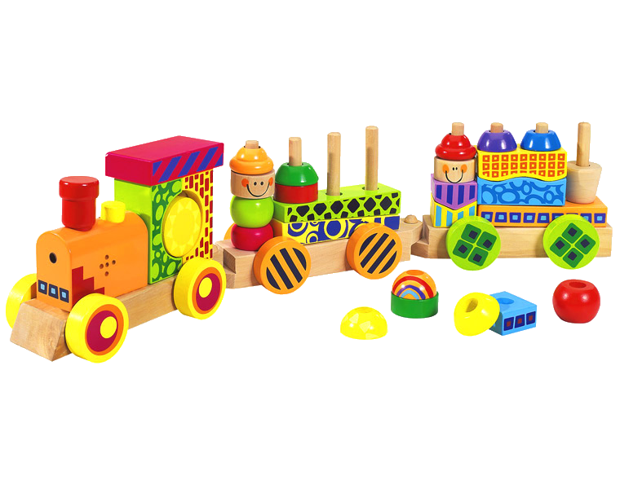
Скажи наоборот
длинный, а
– ………

Slide 19
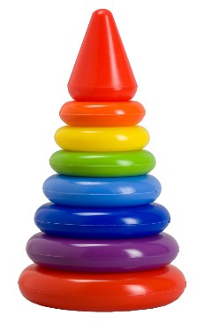
Скажи наоборот
высокая, а
– ………

Slide 20
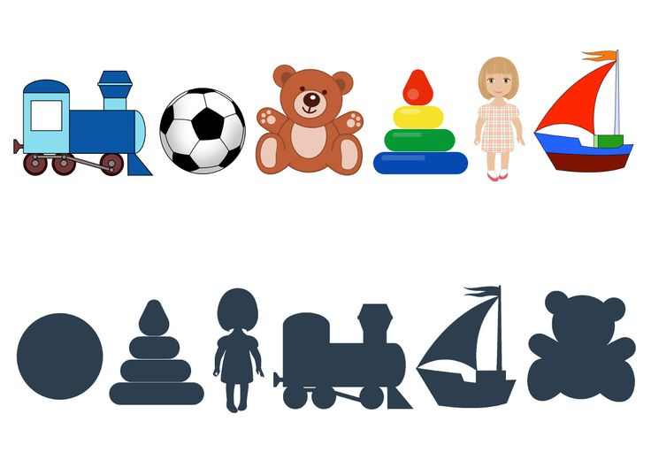
Узнай по силуэту

Slide 21
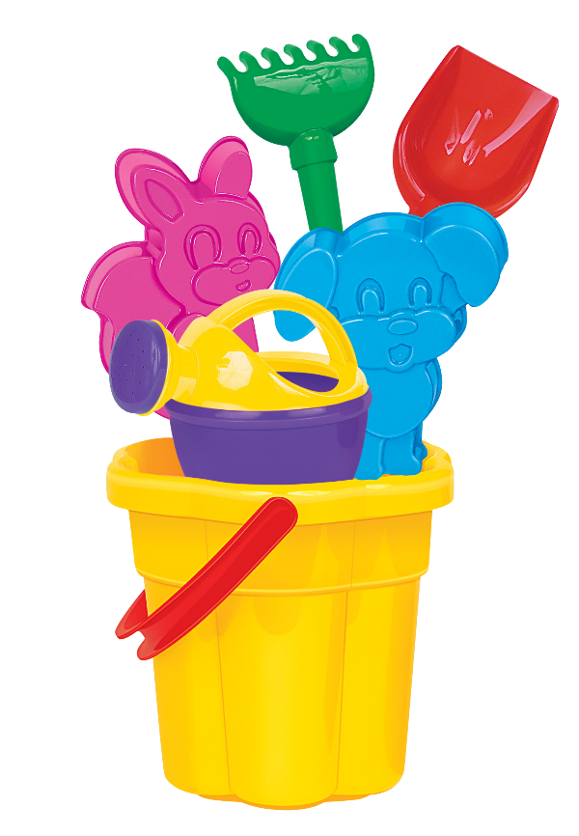
Что лишнее

Slide 22
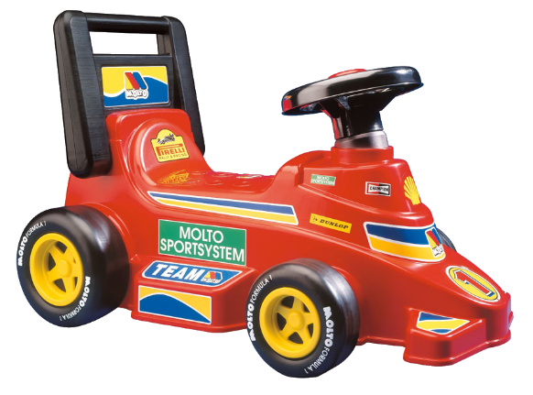
Что лишнее

Slide 23
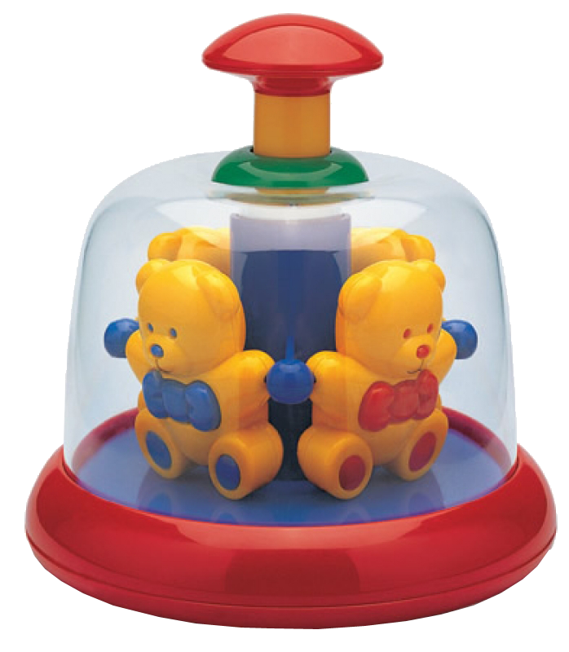
Что лишнее

Slide 24
Молодцы! Вы выполнили все задания!

